Slide 1
電子商務創業報告
Fashion Shop !
2015 開業企劃
指導老師
曹聖豪 老師
E1001027 鄧伊芳 E1021012 林敏茹 E1021013 盧桂珍 E1021008 洪玉媛

Slide 2
企劃大綱
如何執行……③
組織架構……④
成本預算……⑤
經營團隊……⑥
創業注意……⑦
基本技能……⑧
網站設計……⑨
購物流程……⑩
售後服務……⑪

Slide 3
如
何
執
行
？

Slide 4
組 織 架 構
步驟一：
辦理網域名稱申請
步驟二：
決定網路商店架設方式
步驟三：採購電腦軟硬體設施
步驟四：
設計或選用網路商店軟體系統
步驟五：
規劃後台作業程序
步驟六：
連線測試
步驟七：
至搜尋引擎做網站登錄
步驟八：
正式營運與宣傳

Slide 5
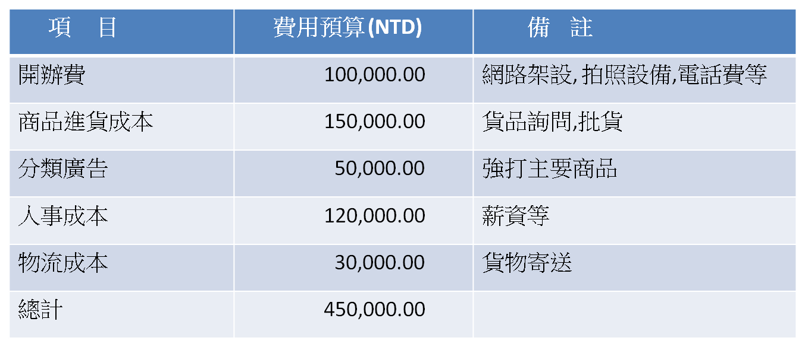
Fashion Shop 營運成本預算

Slide 6
經營團隊
Fashion Shop
負責人兼財會
盧桂珍
總務採購
鄧伊芳
網站經營及
行銷企劃
林敏茹
進出貨管理
洪玉媛

Slide 7
Fashion Shop開業必須注意３件事
是否用心經營
回覆是否即時效率
是否抓住客戶的需求
是否提供優良的服務品質
商品種類是否齊全
網路購物是否安全
客戶服務是否滿意
商品價格是否合理
商品是否推陳出新

Slide 8
Fashion Shop！ 基本電腦技能
E-mail電子郵件的收發作業
(ex：Outlook、Yahoo!奇摩信箱、Hotmail信箱)
數位攝影或影像掃瞄器操作使用
影像處理、網頁繪圖製作軟體使用
(ex：PhotoImpact、PhotoShop)
HTML網頁製作軟體的基本操作
(ex：Front Page、Dreamweaver)

Slide 9
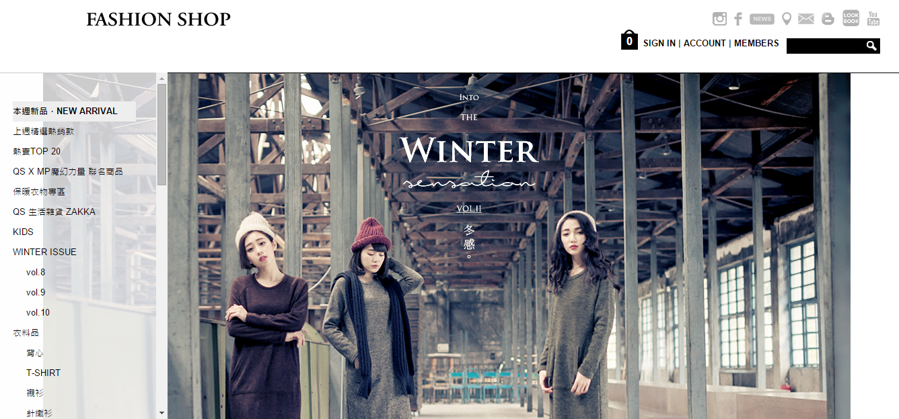
網站首頁設計

Slide 10
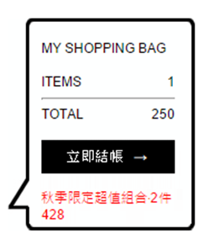
選擇購買的商品
加入購物車
登入會員
選擇結帳方式
出貨通知
收到商品
購物流程

Slide 11
Fashion Shop! <售後服務>
取貨後如有不適合商品，請於7日鑑賞期內於線上辦理退貨申請，您可利用超商退貨通服務寄回退貨。
請您登入FS會員中心訂單查詢中點選「我要退貨」，取得退貨代碼，並將商品完成「密封包裝」後，至鄰近的指定超商門市辦理退貨並領取收據即可完成。只退不換。
會員每月享有退貨2次免運費優惠。
若您的訂單有退貨的需求，您收到退款的時間為您完成退貨包裹投遞起算，約需7~10個工作天的時間。
售後的滿意度調查，了解顧客需求商品類型及服務改善。

Slide 12
參考資料
GOOGLE 搜尋引擎
https://www.google.com.tw/?gws_rd=ssl
QUEEN SHOP
https://www.queenshop.com.tw/
Yahoo! 奇摩拍賣
https://tw.bid.yahoo.com/
維基百科
http://zh.wikipedia.org/zh-tw/wikipedia

Slide 13
報告結束！
Thanks~

